Slide 1
WIKIforum
Жаворонков Егор, Кононов Александр, Кульпинская Елена

Slide 2
Распределение задач:
1)Жаворонков Егор(Тимлид)
Работа с формами регистрации, отображением постов, тегами и фильтрацию/поиск по ключевым словам + ТЗ
2) Кононов Александр
Работа с комментариями, их создание и просмотр и их красивое отображение, работа с формами + read.me файл
3)Кульпинская Елена
Работа с профилем пользователя, добавлением статьи и последующем красивом отображении ее в главном меню + презентация

Slide 3
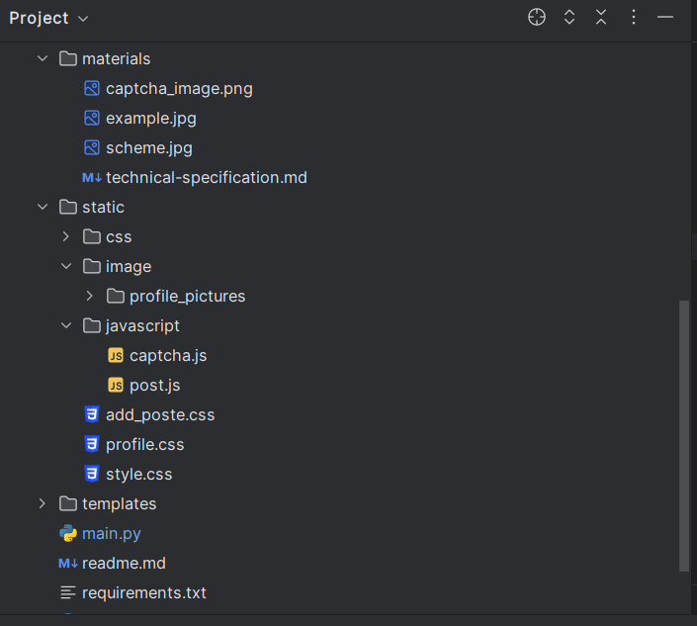
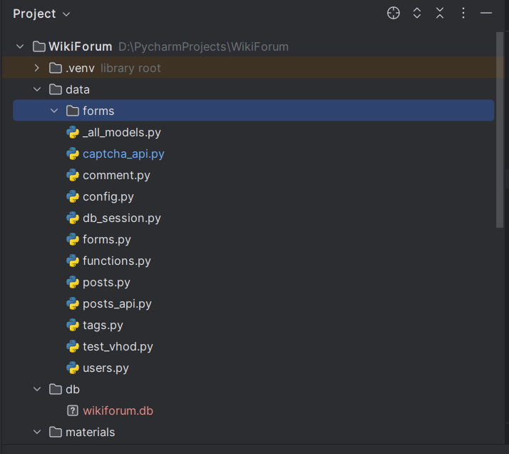
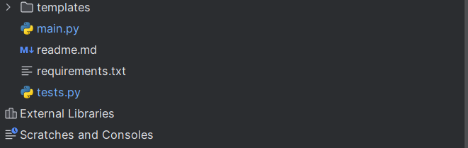
Файловая система

Slide 4
Внешний вид
Тут пока ничего нет..

Slide 5
Схема кода
…

Slide 6
Интересное что-то
Он вроде бы не нужен, но нужен

Slide 7
О проекте
Ссылка на гитхаб: https://github.com/maslo-ruk/WikiForum
Количество строчек кода: 900

Slide 8
Источники литературы
Добавить ссылки !!

Slide 9
Спасибо за внимание!!
Готовы ответить на ваши вопросы ^^

